Slide 1

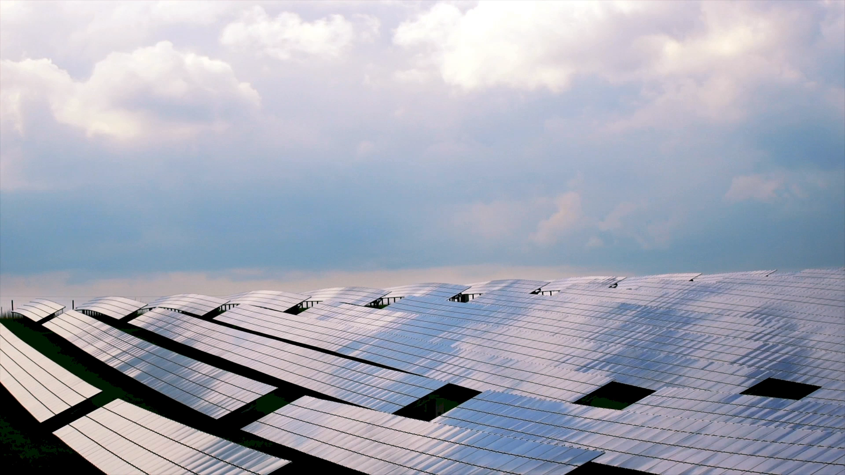
Résilience Énergétique
LP MI IDSE SIGD IOTIA
Oumarov Adam Billebault Baptiste

Slide 2
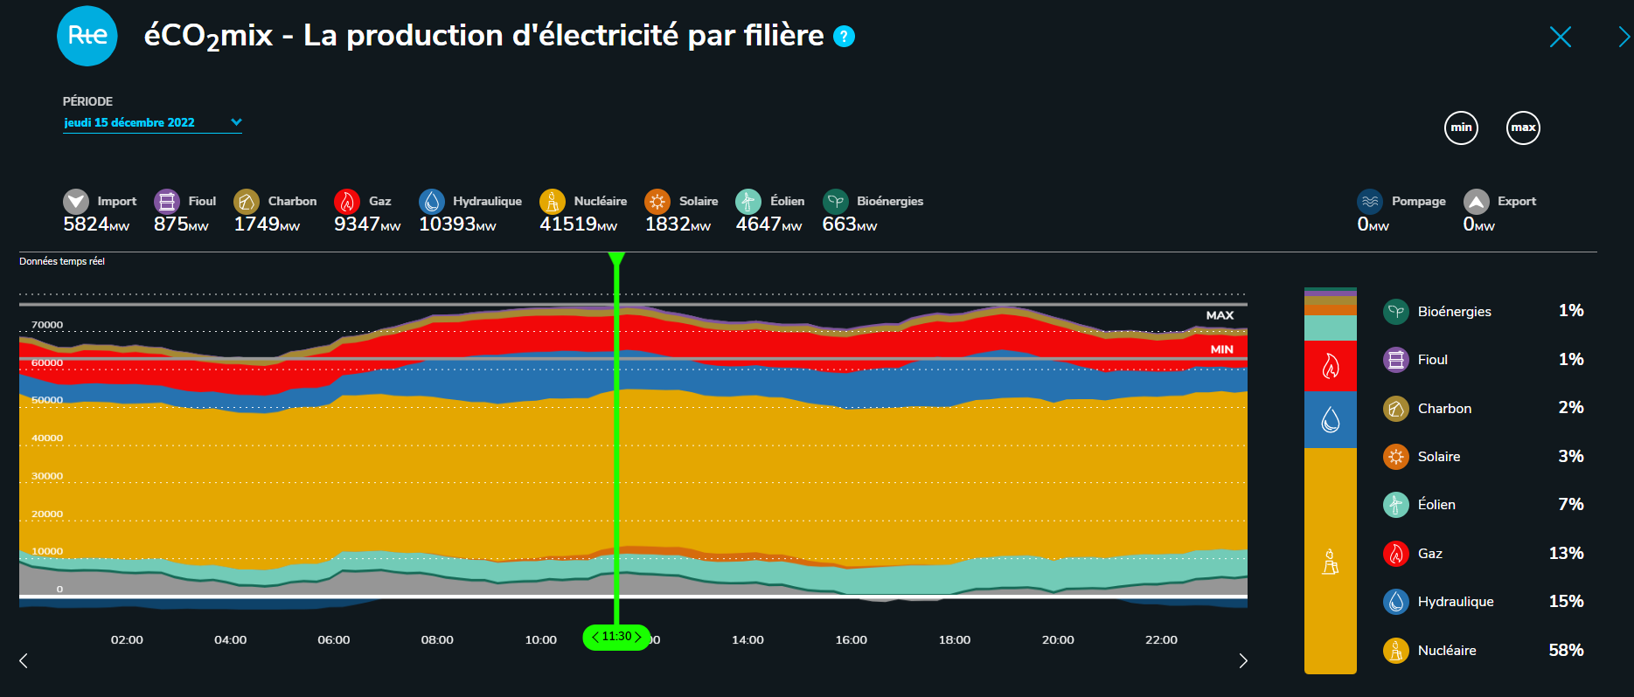
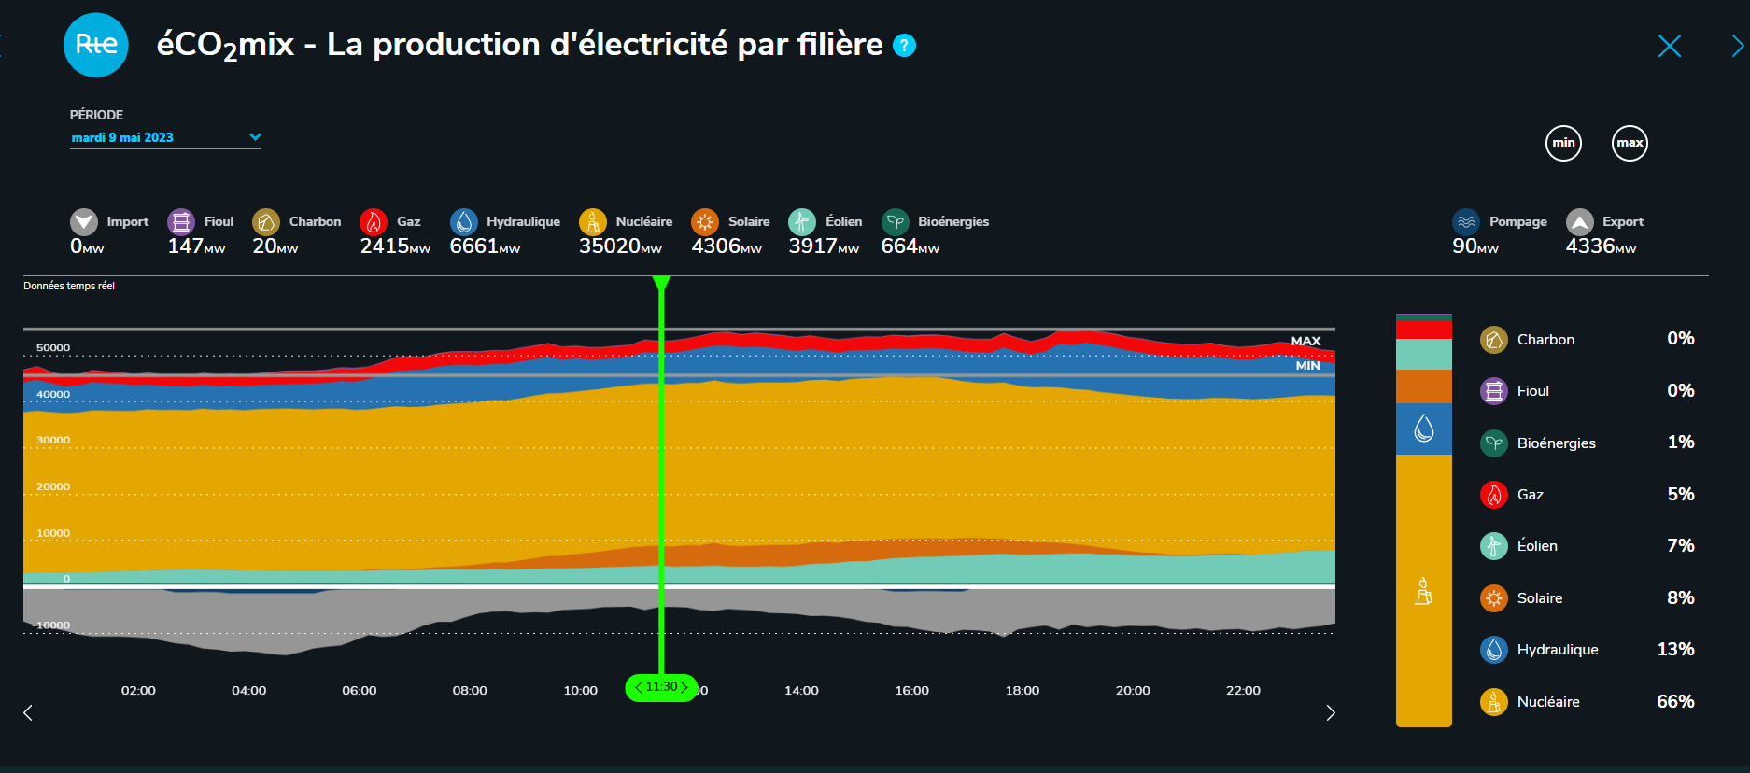
Production Electrique Française
1

Slide 3
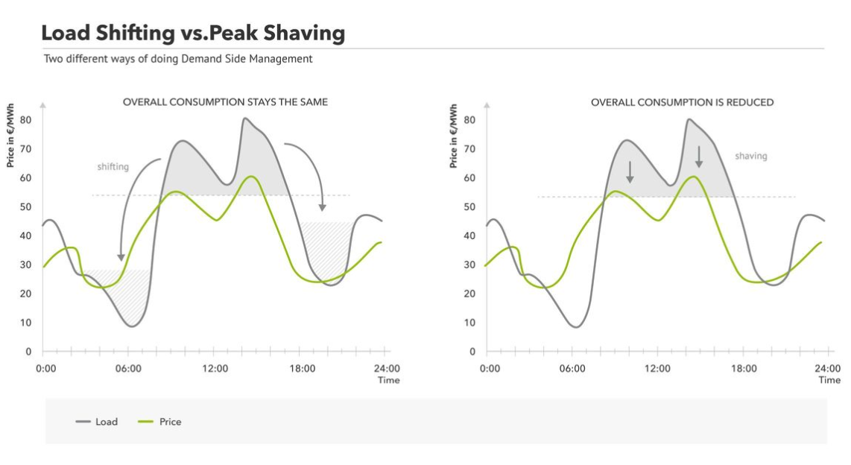
Différents Algorithmes
2

Slide 4
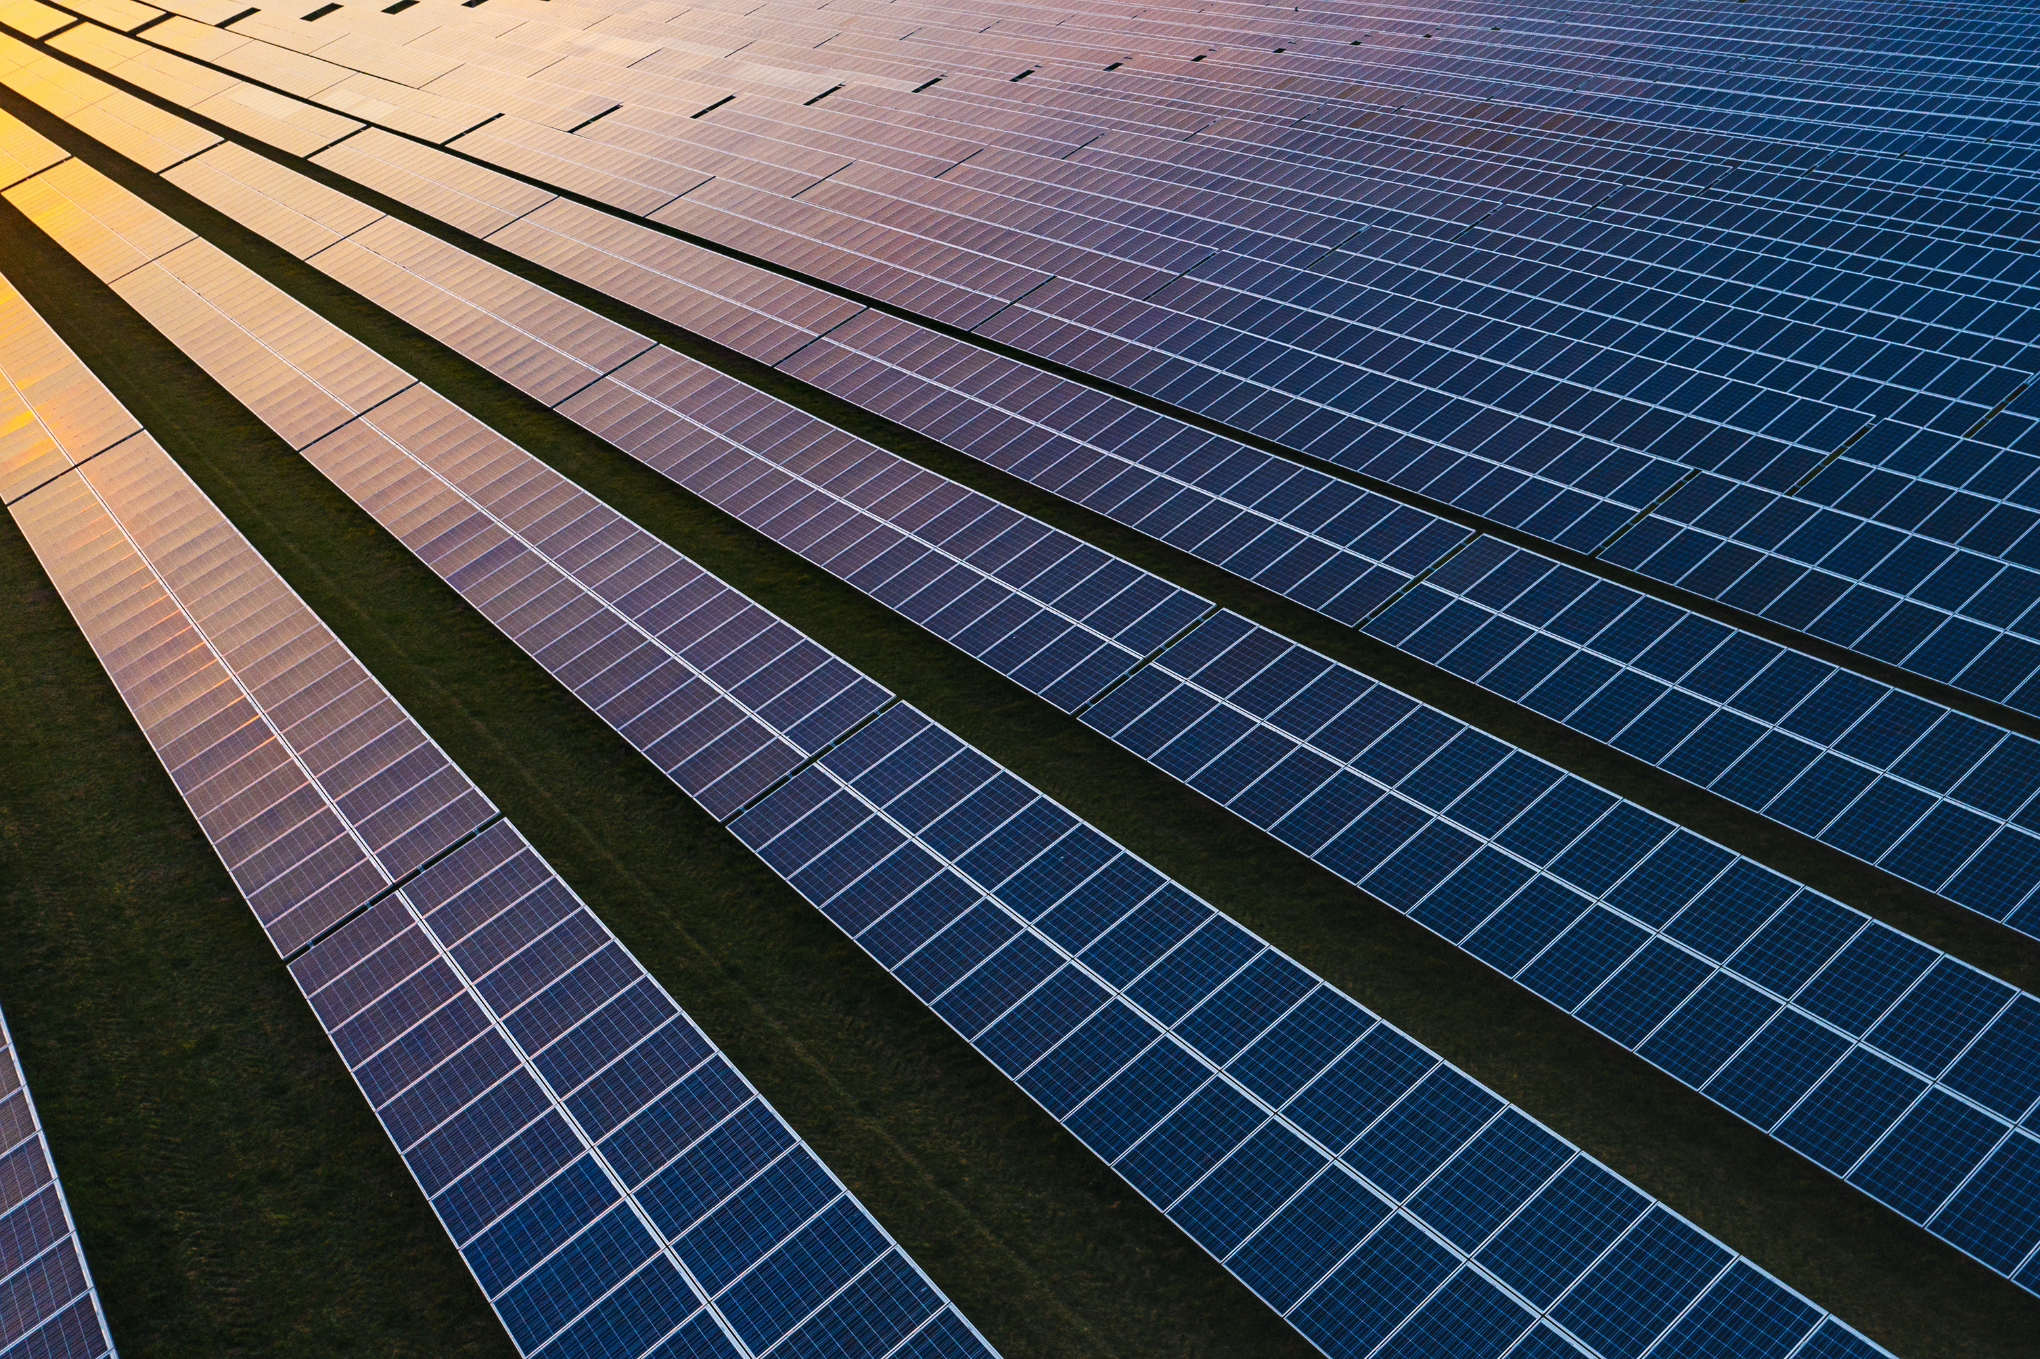
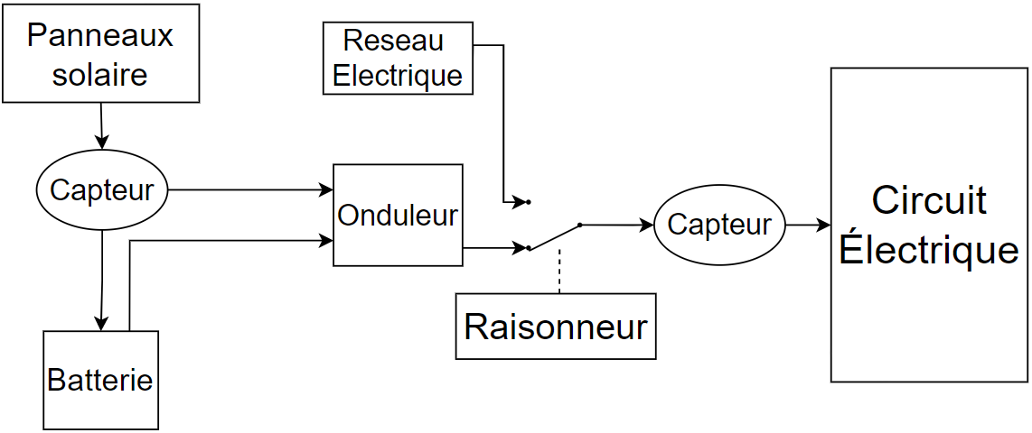
Le Projet MTE
Definition des données à collecter
Collecte et Gestion de ces Données
Affichage des données
Configuration de l’affichage
Usage Intelligent de l’Énergie
3
Notes:
Cahier des charges, affichage etc,,, vous pouvez trouver un exemple de notre système avec la partie hardware, lors de ce projet nous sommes 2, slide suivante

Slide 5



Répartition des taches
Adam
Baptiste
Software
Hardware
Tâches
- Stockage des données
- Affichage des données - Dockerisation
Software
Hardware
Tâches
- câblage
- envoie des données
- formatage des données
4
Notes:
Il y a donc Adam et baptiste avec des connnaisance en hardware et en softaware complementaire qui nous on permis de repartir les taches de cette façons (montrer les étoiles) pour nous repartir les taches nous avons donc utilisé un système de git -> slide suivante

Slide 6

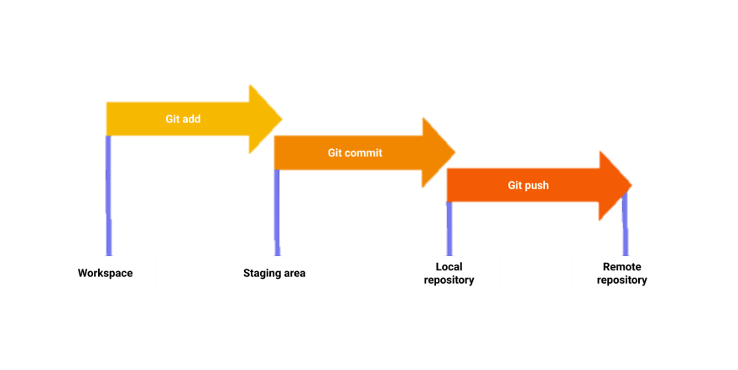
Fonctionnement
Service d’hébergement
Gestion de développement de logiciels
Repo Distant
5
Notes:
Git Hub qui est donc connues pour être un système de dépot de de ressources, mais qui nous également permis comme dis précédemment de nous répartir les taches dans le groupe à l’aide des tables que vous pouvez voir ici (exemple tables ) avec des labels qui nous permettent de faires le suivis par semaines, une fois les taches établis et répartis entre nous, nous avons pu commencer le dev

Slide 7
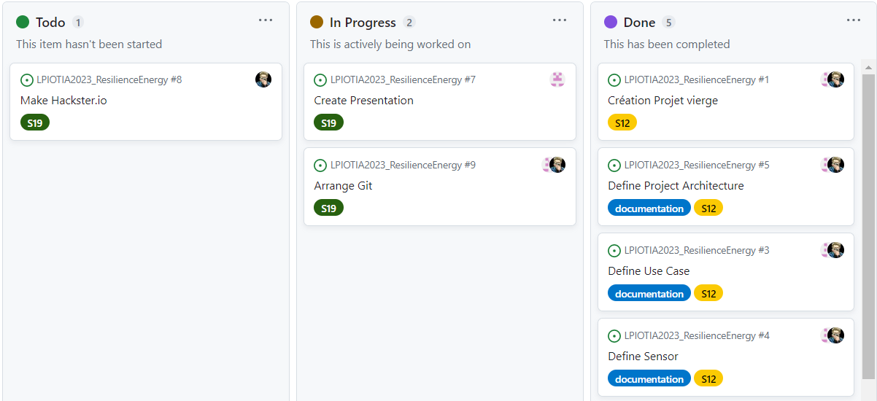
Taches « Non développement »
Tags
Définies par Semaine
S12, S13 …. S19
6
Notes:
Git Hub qui est donc connues pour être un système de dépot de de ressources, mais qui nous également permis comme dis précédemment de nous répartir les taches dans le groupe à l’aide des tables que vous pouvez voir ici (exemple tables ) avec des labels qui nous permettent de faires le suivis par semaines, une fois les taches établis et répartis entre nous, nous avons pu commencer le dev

Slide 8
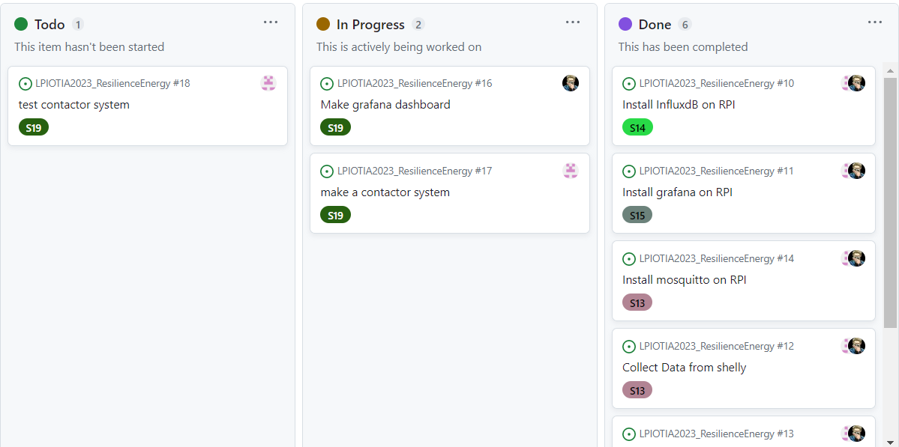
Taches « Développement »
Tags
Définies par Semaine
S12, S13 …. S19
7
Notes:
Git Hub qui est donc connues pour être un système de dépot de de ressources, mais qui nous également permis comme dis précédemment de nous répartir les taches dans le groupe à l’aide des tables que vous pouvez voir ici (exemple tables ) avec des labels qui nous permettent de faires le suivis par semaines, une fois les taches établis et répartis entre nous, nous avons pu commencer le dev

Slide 9

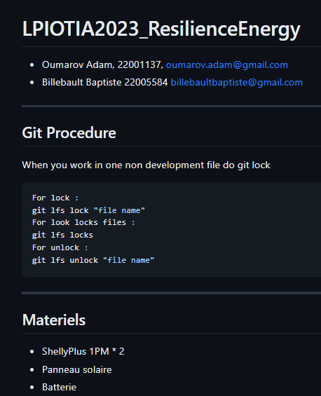
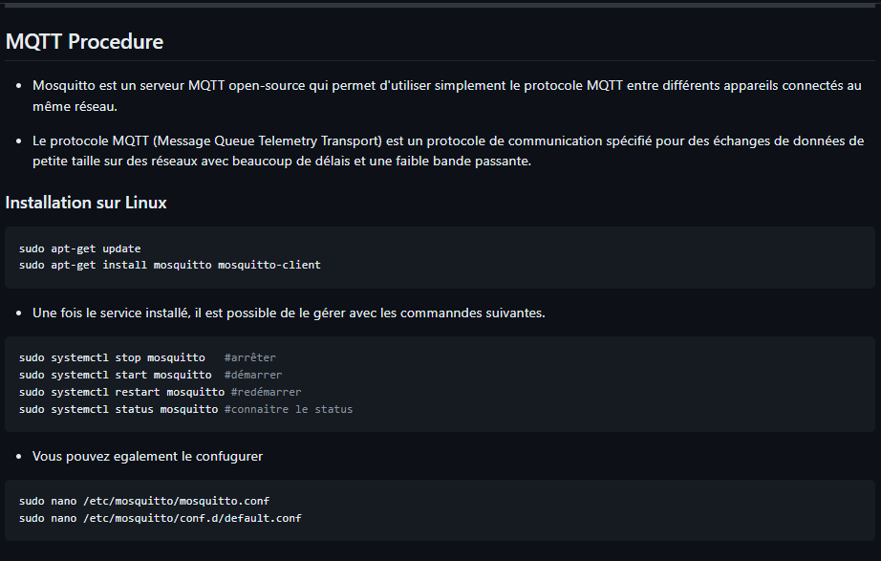
8
Notes:
Git Hub qui est donc connues pour être un système de dépot de de ressources, mais qui nous également permis comme dis précédemment de nous répartir les taches dans le groupe à l’aide des tables que vous pouvez voir ici (exemple tables ) avec des labels qui nous permettent de faires le suivis par semaines, une fois les taches établis et répartis entre nous, nous avons pu commencer le dev

Slide 10



Les Données
Production du panneau solaire
Consommation du circuit
L’état de la batterie
9

Slide 11
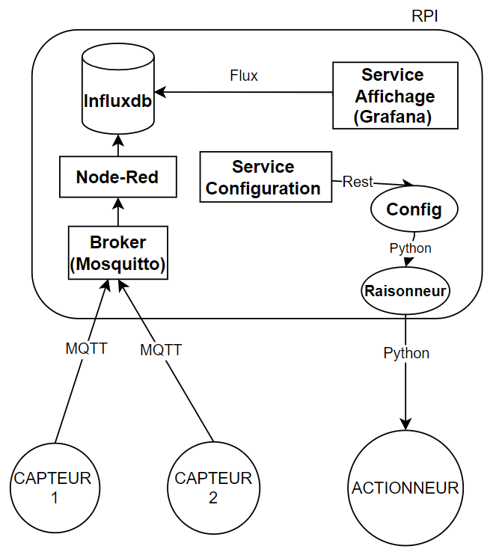



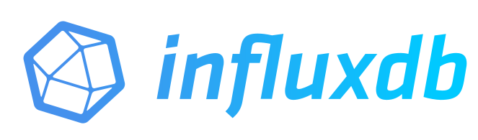



Architecture Système de Collecte/Gestion
10
Notes:
Pour le développement nous avons d’abord imaginé notre architecture logicielle que vous pouvez voir ci-dessus, ce qui nous permis de nous positionner sur

Slide 12
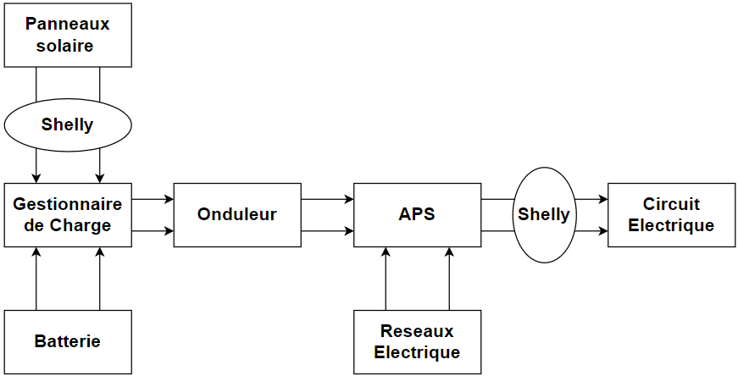
Architecture Système Electrique
11

Slide 13
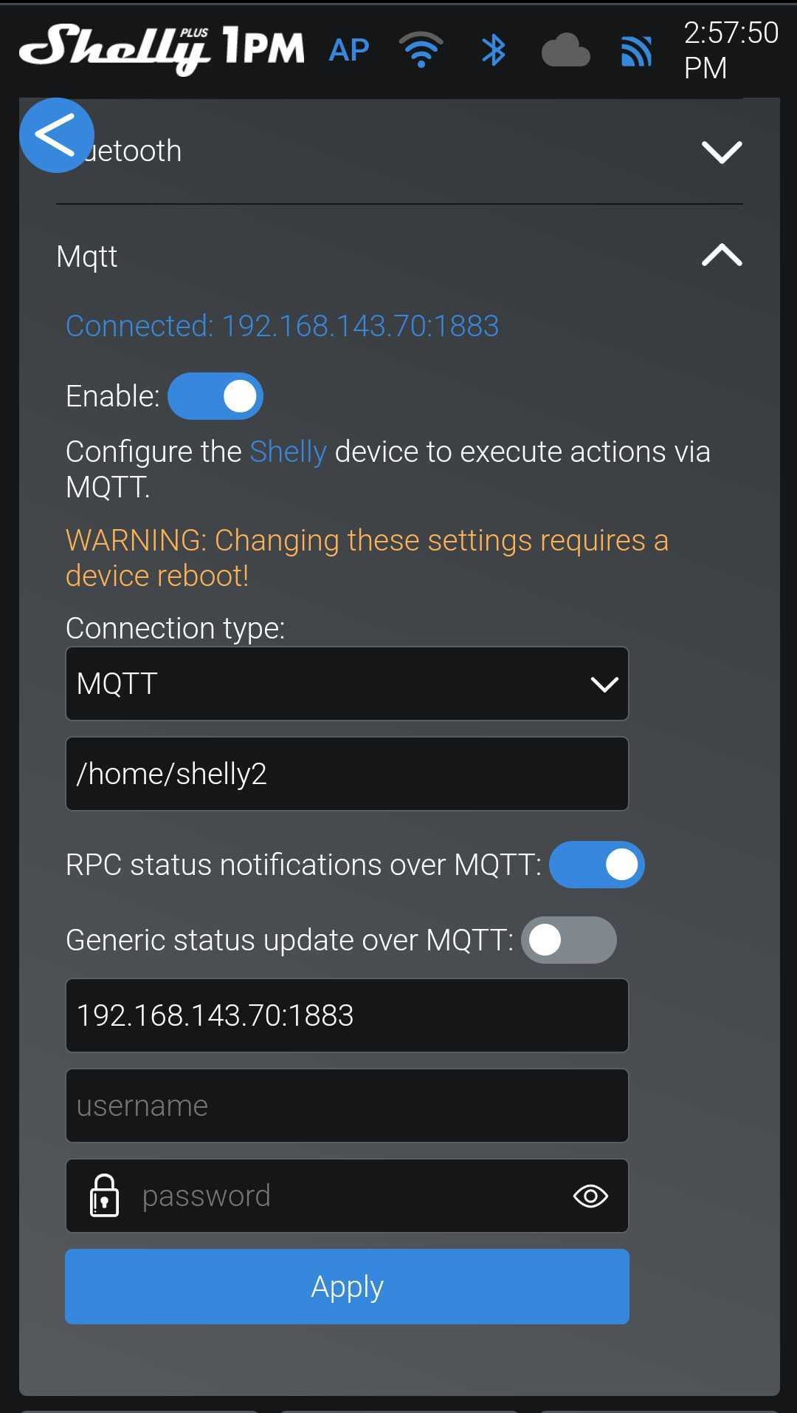
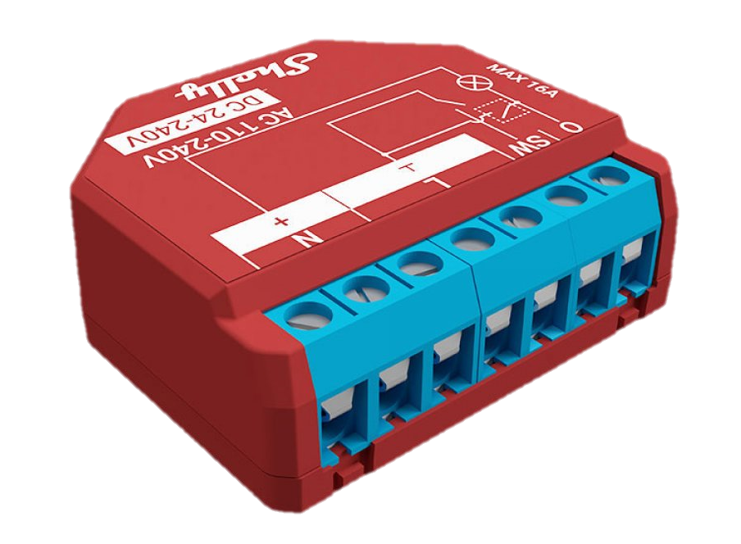
Infrastructure de collecte de données
Configuration du Wifi sur la Shelly
Configuration du topic MQTT
Ajout Adresse IP du Broker MQTT
12

Slide 14

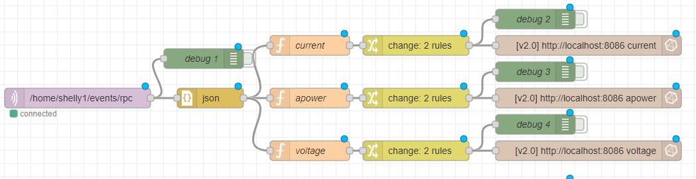
Infrastructure
de collecte
de données
13

Slide 15

Infrastructure stockage
de données
Timestamp
14

Slide 16
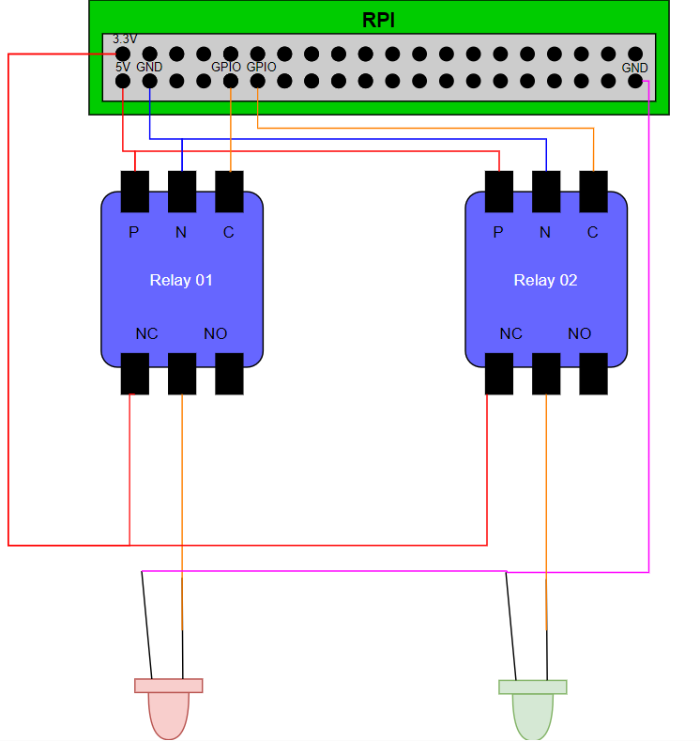
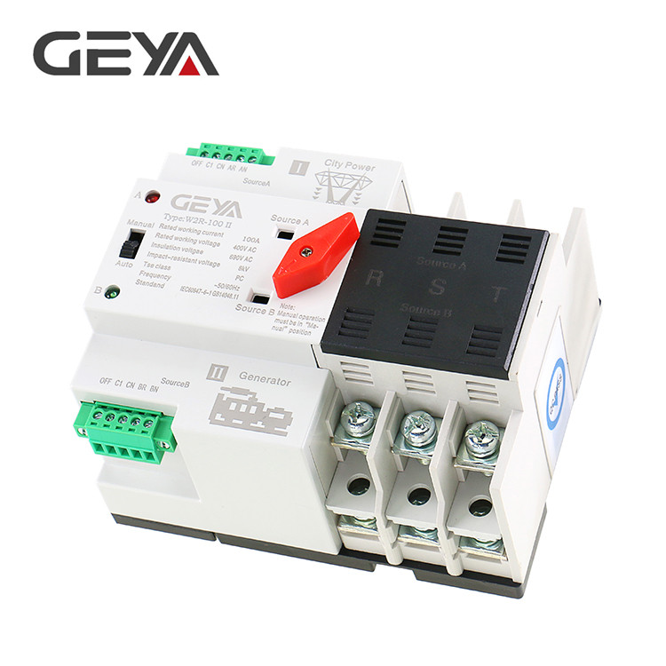
Gestion Intelligente Énergie
15

Slide 17
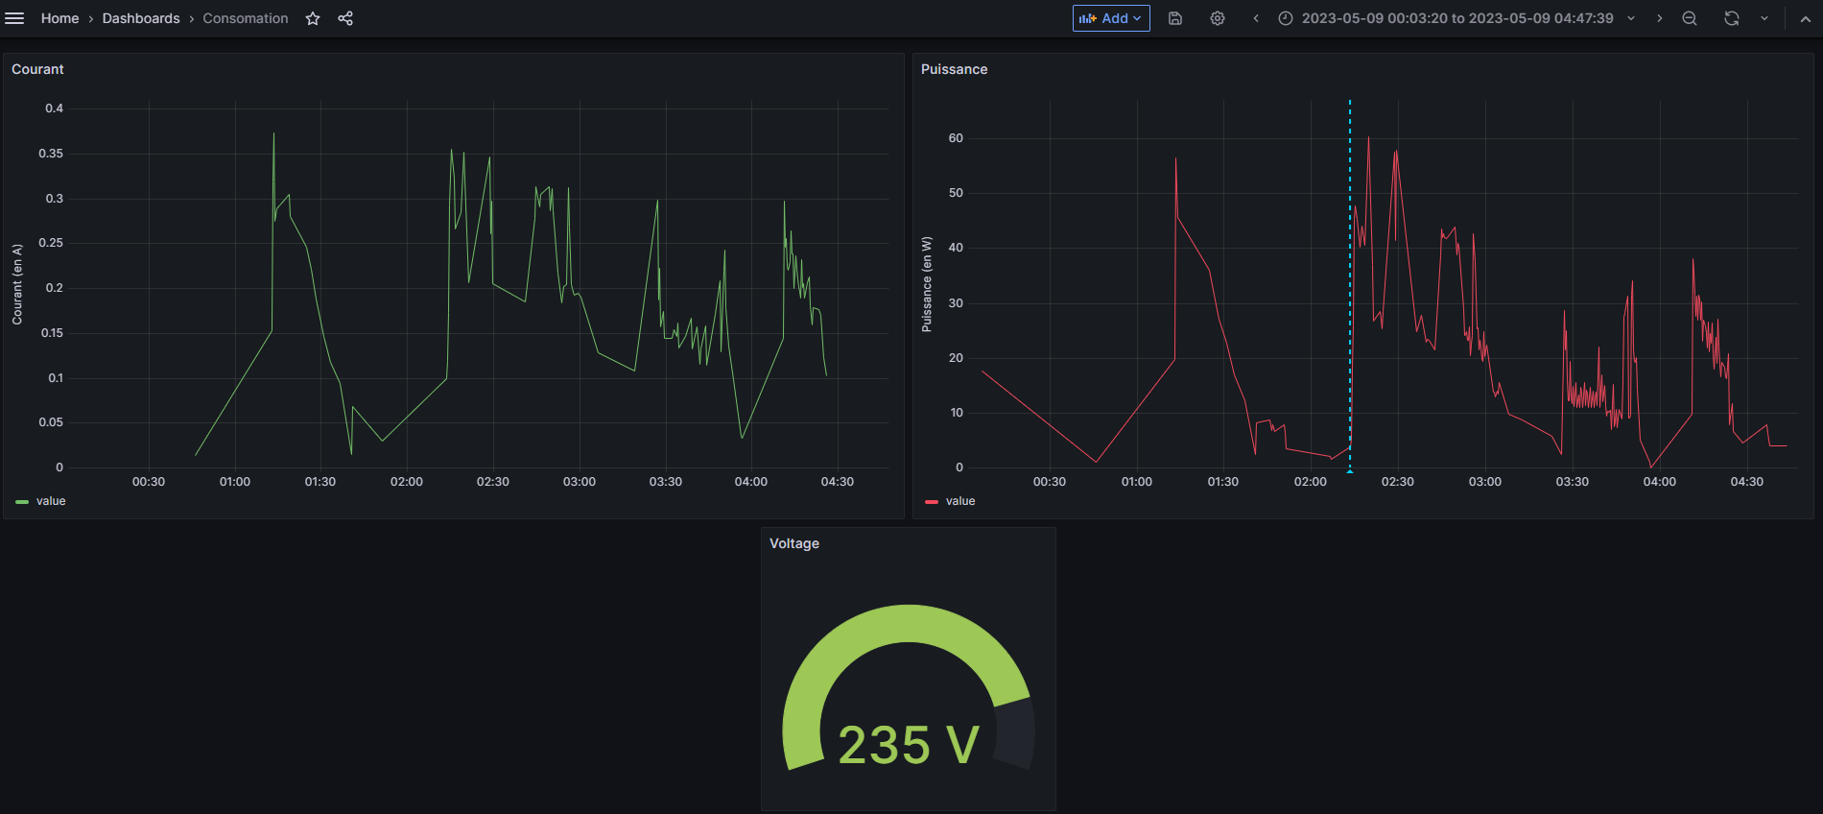
Affichage des données
Connexion avec Influx DB
Visualisation des données
Dashboard
http://192.168.143.70:3000
16

Slide 18
Gestion Intelligente Énergétique
Envoi commande sur les GPIO
17

Slide 19


État du Projet
18

Slide 20

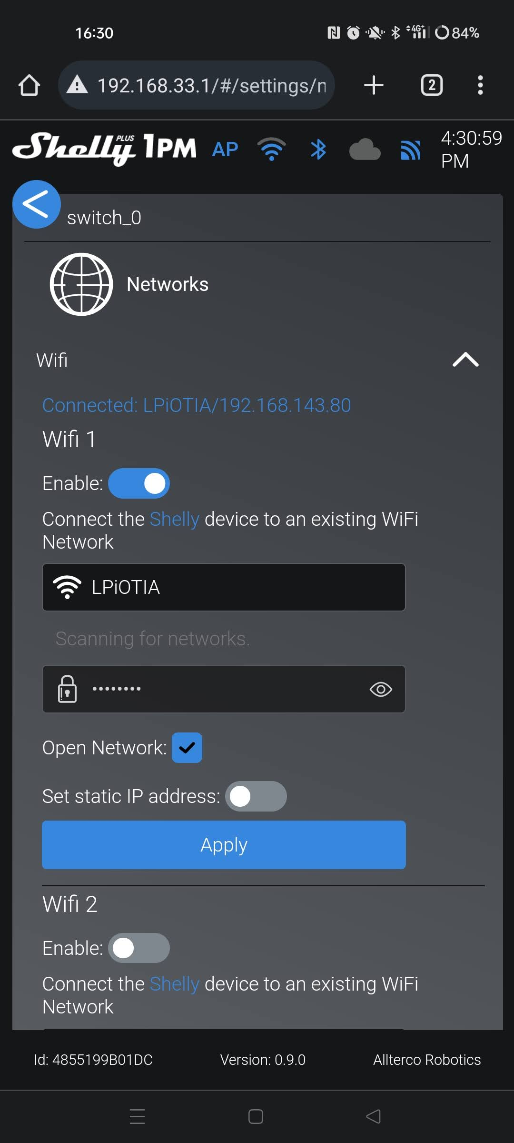

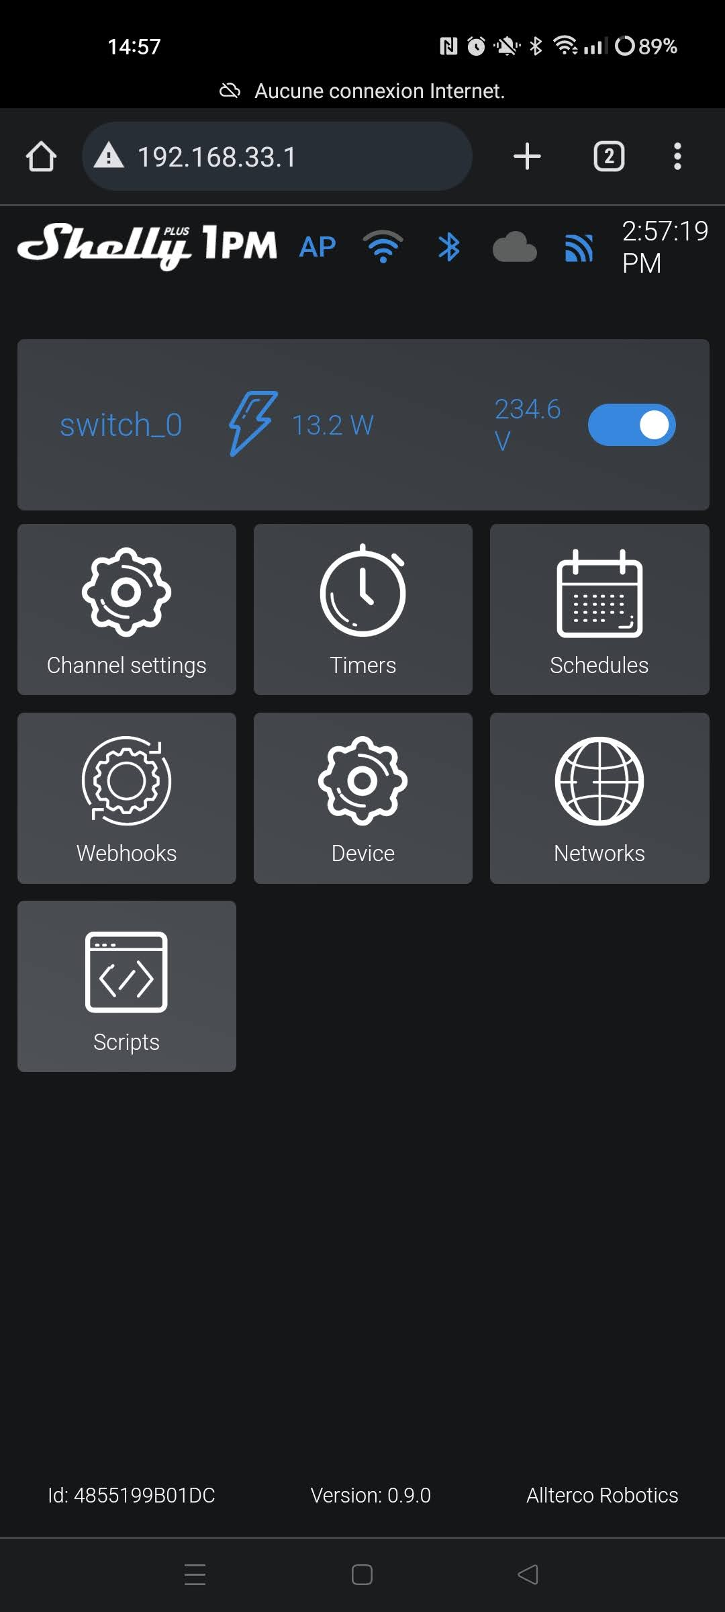
Shelly
25

Slide 21
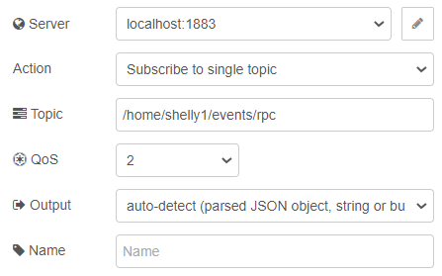
Node-RED
Récupération des données sur le topic mqtt
Qos
Transformation en json
Etc…
Transformation en JSON
26

Slide 22
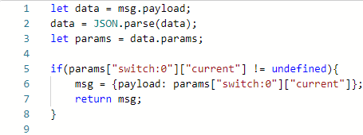
Node-RED
Formatage des données
explication
Etc…
27

Slide 23
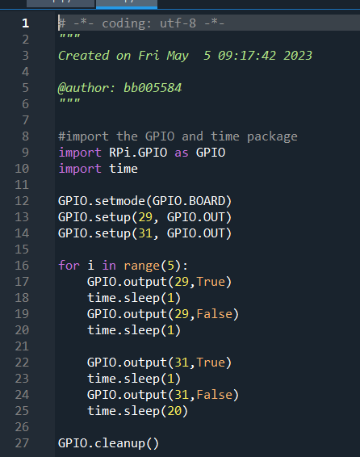
Python
Initialisation des GPIO
Boucle test des pins
28

Slide 24
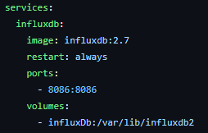
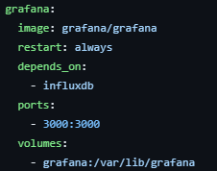
Docker-compose
Facilité a déployer
Image Influx DB 2.7
Image Grafana
Node-RED a ajouter dans le futur
19

Slide 25
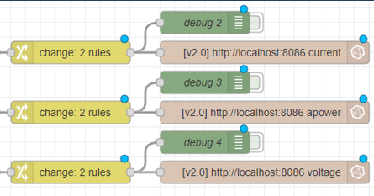
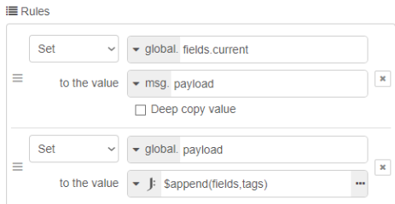
Node-RED
Récupération des données formaté
Création des règles
Fields = valeur reçus
Timestamp
20

Slide 26
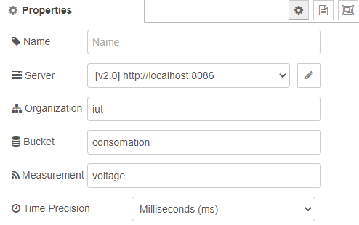
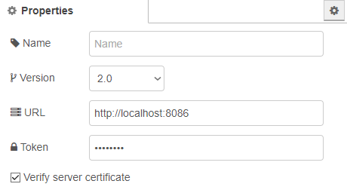
Node-RED
Lien vers Influx DB
Connexion avec un Token
Choix de l’organisation
Choix de la mesure a créer
21

Slide 27
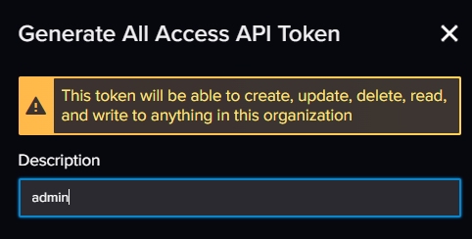
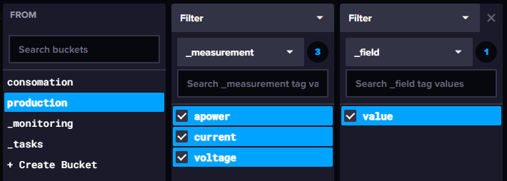
BD Time Series
Facile a créer
Système de Token
Database => Bucket
22

Slide 28
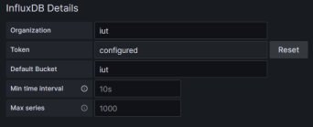
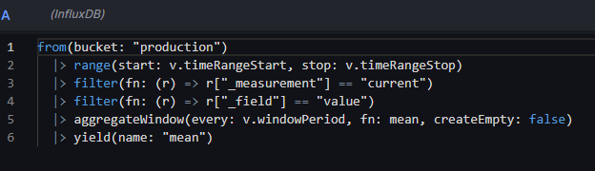
Fait pour les Dashboard
Ajout simple de Influx DB
Suit la mise a jour 2.7 (InfluxDB)
Utilisation du langage Flux
23

Slide 29
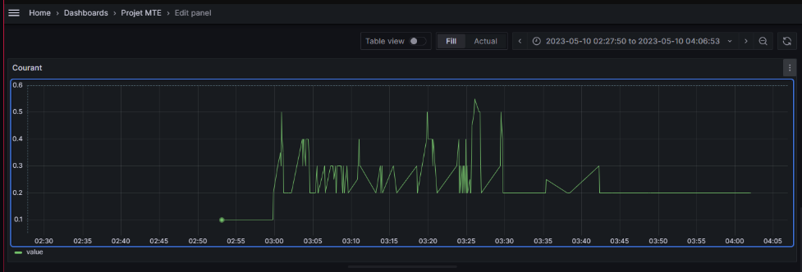
Grafana
Meilleur gestion que le Dashboard d’Influx DB
24

Slide 30
Avez-vous des Questions ?

